Slide 1
臺北市文山社區大學
20週年校慶系列活動
【台灣百萬綠行動】
低碳生活競賽活動
-班級-

Slide 2
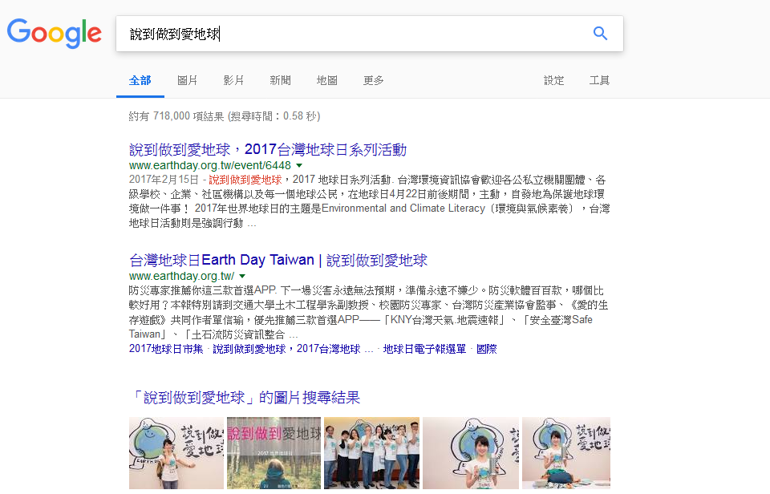
1.搜尋「說到做到愛地球」

Slide 3
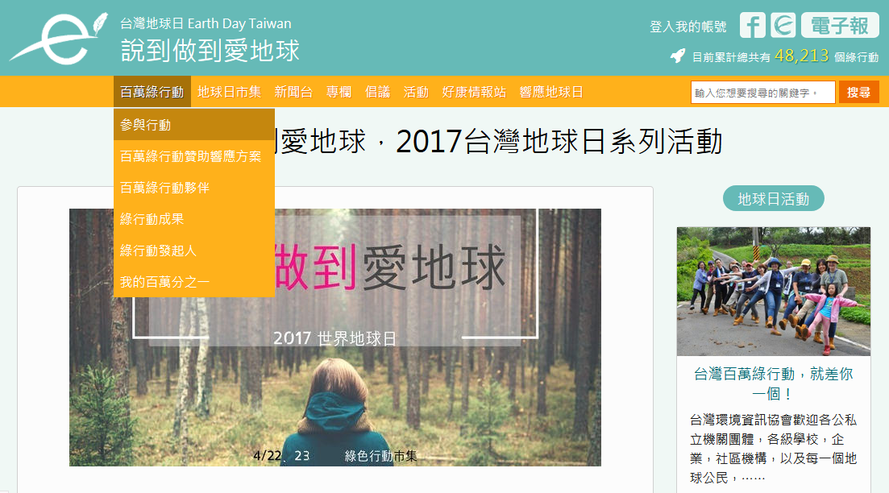
2.點選→百萬綠行動/參與行動

Slide 4
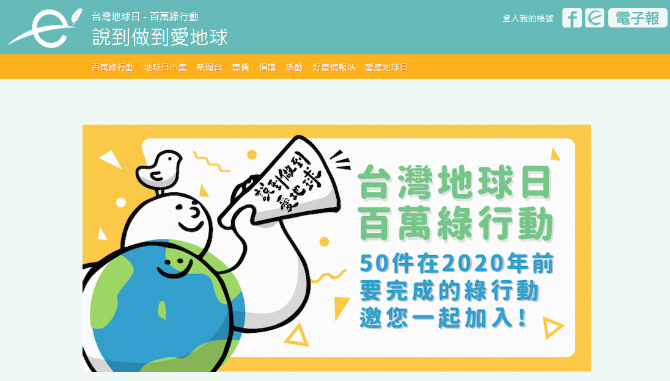
3.進入「百萬綠行動」頁面

Slide 5
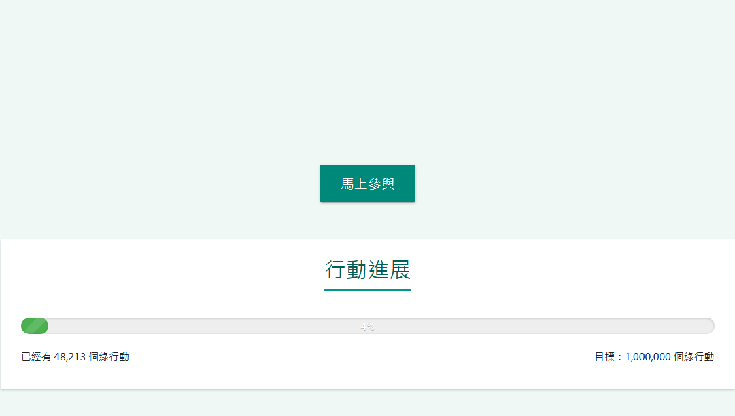
4.螢幕下拉,點選→馬上參與

Slide 6
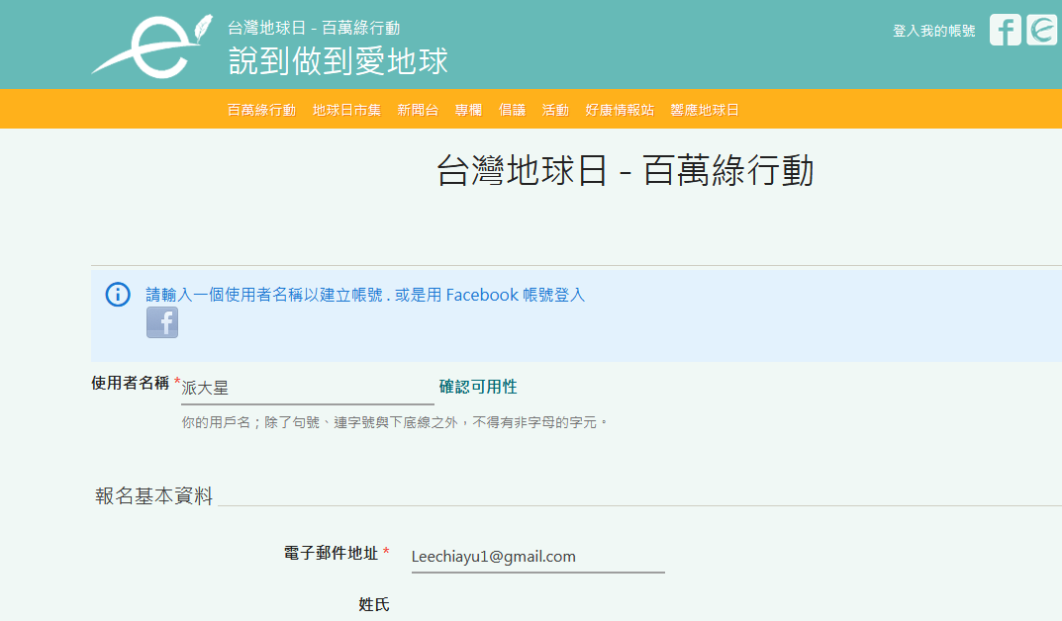
5.輸入使用者名稱及電子郵件地址

Slide 7
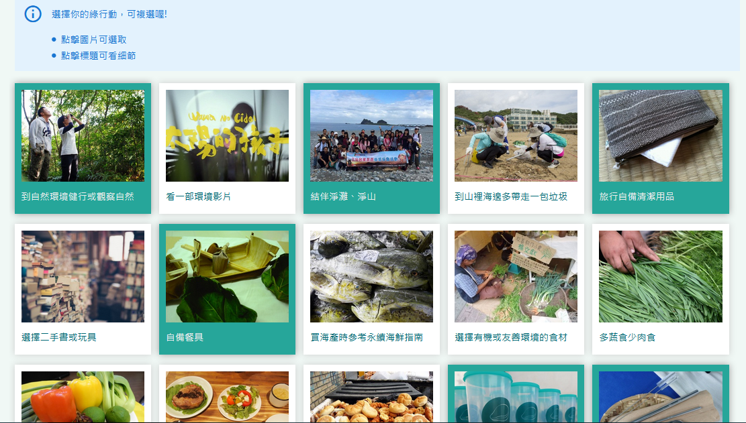
6.點選承諾實踐的綠行動(可複選)

Slide 8
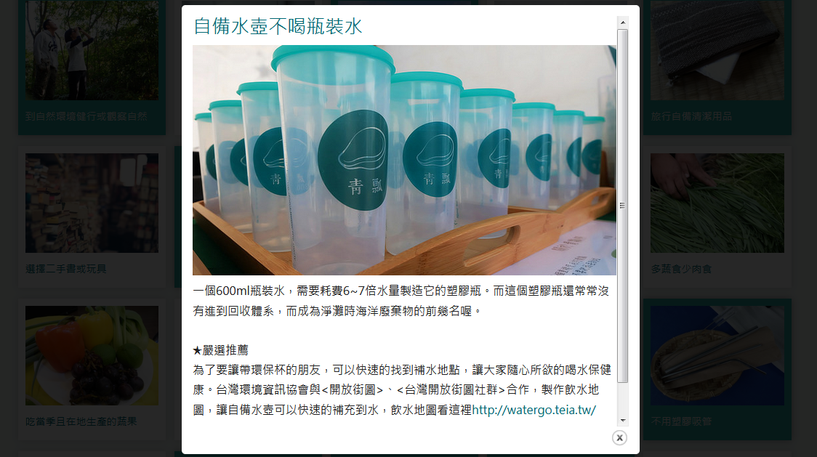
7.可點選文字看綠行動提示

Slide 9
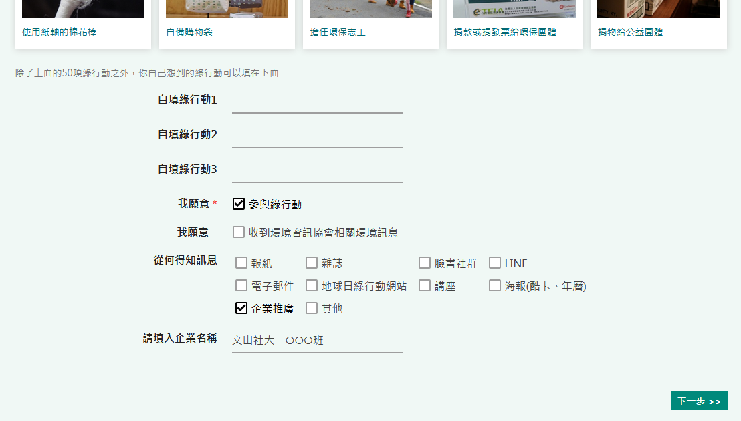
8.可自填選項之外的綠行動(非必填),
勾選我願意參與綠行動

Slide 10
9.勾選企業推廣,名稱填入文山社大
-OOO班(全班必須一致)按下一步

Slide 11
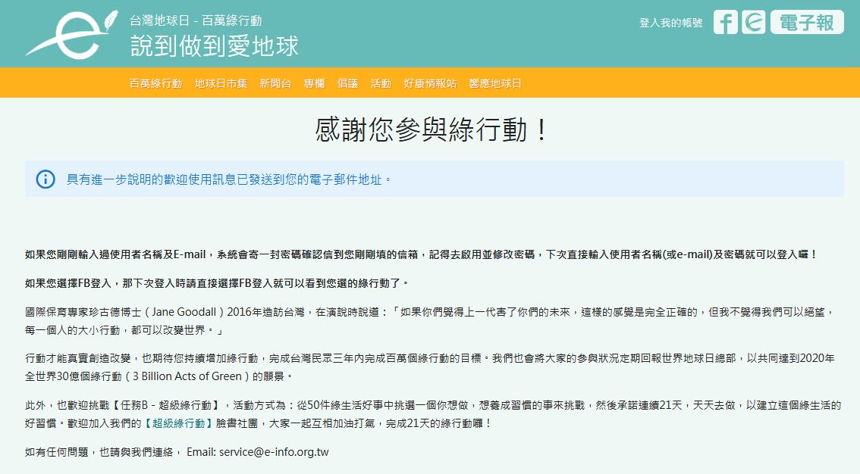
10.完成！

Slide 12
臺北市文山社區大學
20週年校慶系列活動
【台灣百萬綠行動】
低碳生活競賽活動
-個人-

Slide 13
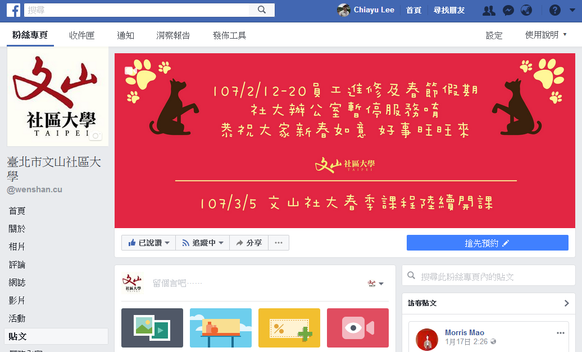
1.進入本校臉書專頁,至貼文留言處
請將實踐行動的照片或文字說明，分享於本校臉書專頁，並於貼文頂端輸入「#文山百萬綠行動」。

Slide 14
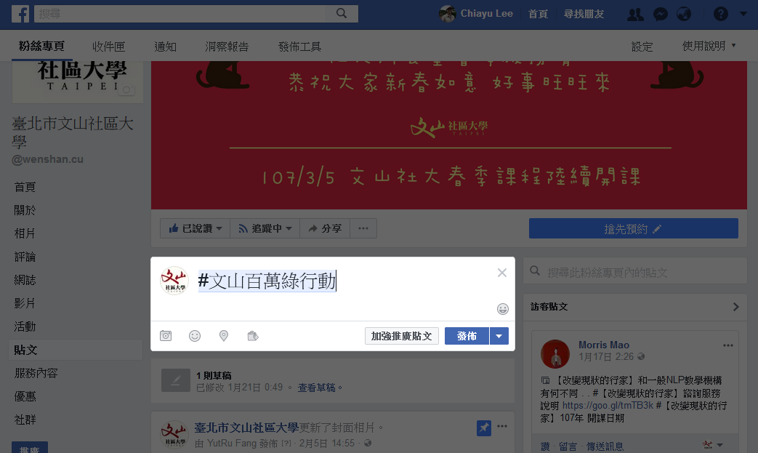
2.貼文頂端輸入#文山百萬綠行動

Slide 15
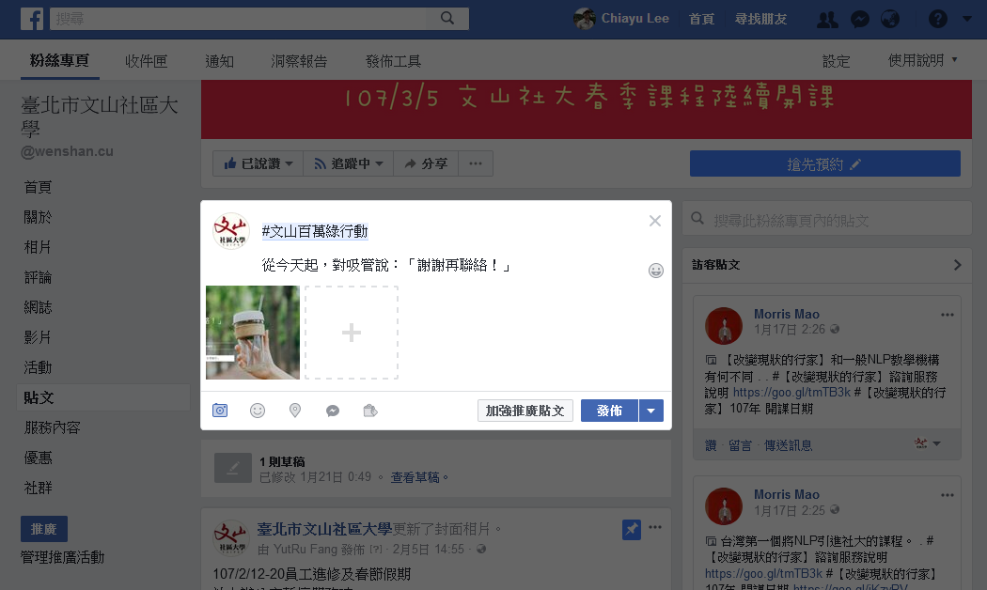
3.分享實踐行動照片或文字

Slide 16
4.按發佈

Slide 17
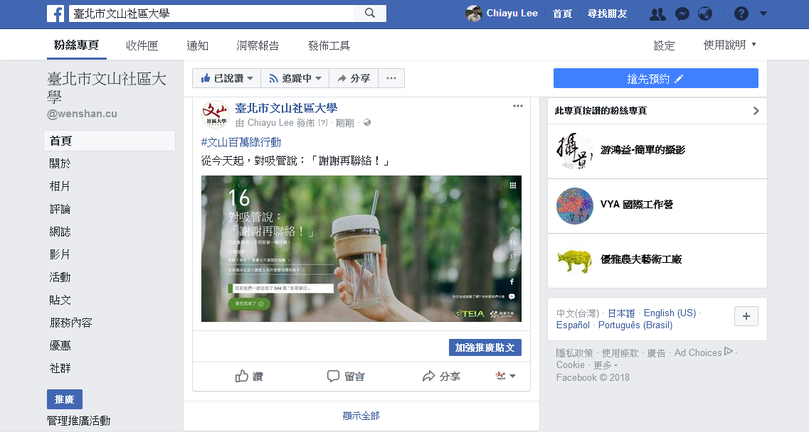
5.完成！

